Slide 1
流体的阻力
2018年春季学期
数学物理方法大作业
报告人：xxx
小组成员：杨帆 孙景南 王泽鑫 石晓霏 黄丽潼 哈杰

Slide 2
Content
斯托克斯方程简介
圆球绕流
分工与合作

Slide 3
1.Navier-Stokes方程简介
以应力表示的运动方程
x方向的运动方程：
y方向的运动方程：
z方向的运动方程：
注：上式就是以应力表示的粘性流体的运动方程，
适用于层流、湍流、牛顿、非牛顿流体。

Slide 4
方程的物理意义：
方程左边是：任意时刻t通过考察点A的流体质点加速度的三个分量；
方程右边是：作用在单位体积流体上的表面力和体积力在各坐标上的分量。
方程可简略表示成：
这就是以单位体积的流体质量为基准的牛顿第二运动定律

Slide 5
1.Navier-Stokes方程简介
流体运动微分方程——Navier－Stokes方程

Slide 6
适用于牛顿流体
1.Navier-Stokes方程简介
常见条件下N－S方程的表达形式：
常粘度条件下N－S方程：
矢量形式：

Slide 7
适用于牛顿流体
1.Navier-Stokes方程简介
不可压缩流体的N－S方程：
矢量形式：

Slide 8
常粘度条件下不可压缩流体的N－S方程：
矢量形式：
扩散项（粘性力项）
对静止或理想流体为0
高速非边界层问题≈0
非定常项
定常流动为0
静止流场为0
对流项
静止流场为0
蠕变流时≈ 0
单位质量流体
的体积力
单位质量流体
的压力差

Slide 9
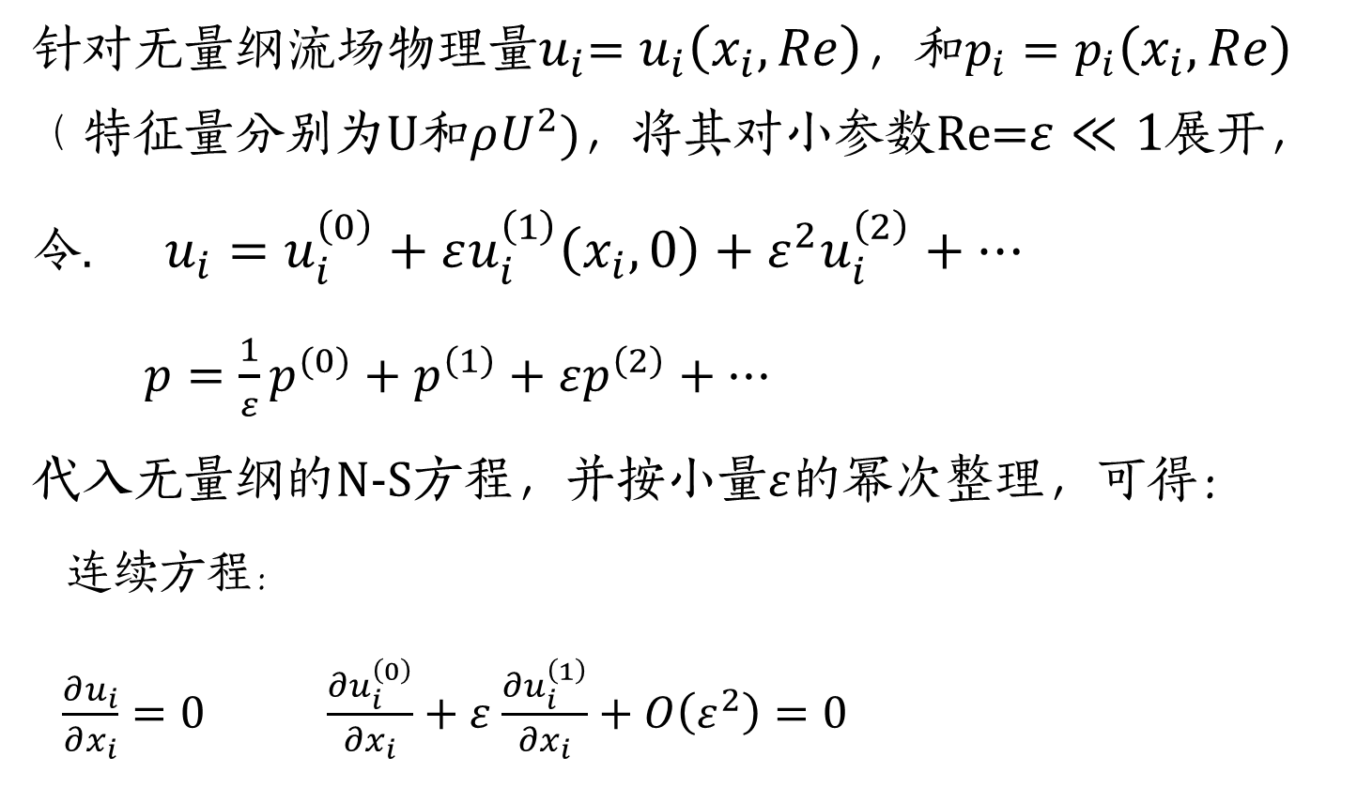
1.Navier-Stokes方程简介
针对无量纲流场物理量$u_{i}$= $u_{i}\left(x_{i},Re\right)$，和$p_{i}=p_{i}\left(x_{i},Re\right)$
（特征量分别为U和$ρU^{2}$)，将其对小参数Re=$ε≪1$展开，
令. $u_{i}=u_{i}^{\left(0\right)}+εu_{i}^{\left(1\right)}\left(x_{i},0\right)+ε^{2}u_{i}^{\left(2\right)}+…$
$p=\frac{1}{ε}p^{(0)}+p^{\left(1\right)}+εp^{\left(2\right)}+…$
代入无量纲的N-S方程，并按小量$ε$的幂次整理，可得：
连续方程：
$\frac{∂u_{i}}{∂x_{i}}=0 \frac{∂u_{i}^{\left(0\right)}}{∂x_{i}}+ε$ $\frac{∂u_{i}^{\left(1\right)}}{∂x_{i}}+O\left(ε^{2}\right)=0$

Slide 10
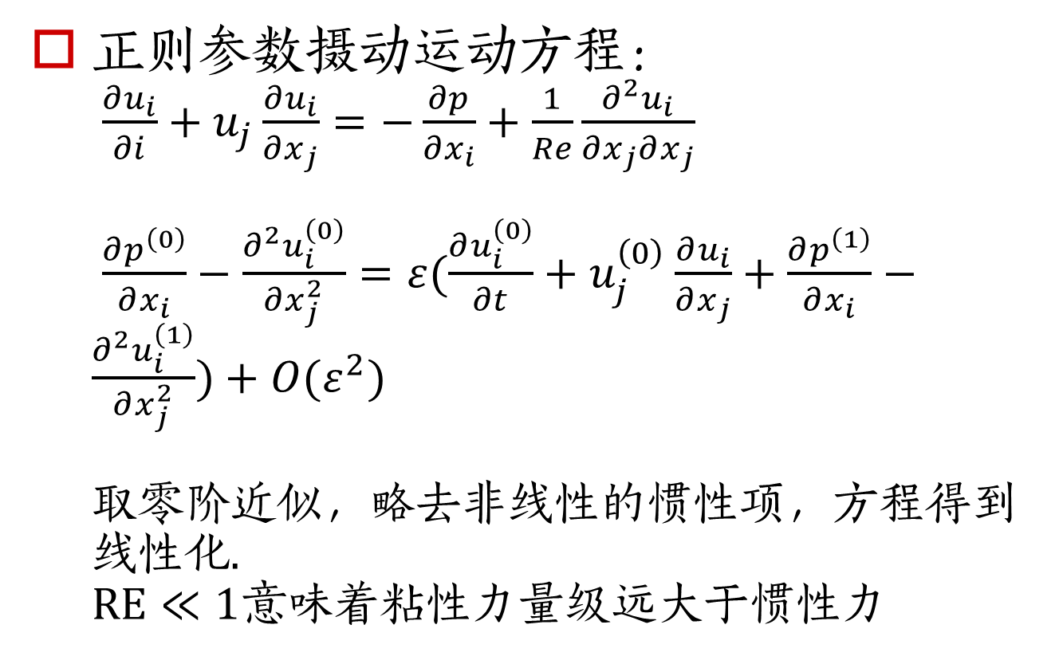
正则参数摄动运动方程： $\frac{∂u_{i}}{∂i}+u_{j}\frac{∂u_{i}}{∂x_{j}}=−\frac{∂p}{∂x_{i}}+\frac{1}{Re}\frac{∂^{2}u_{i}}{∂x_{j}∂x_{j}}$ $\frac{∂p^{\left(0\right)}}{∂x_{i}}−\frac{∂^{2}u_{i}^{\left(0\right)}}{∂x_{j}^{2}}=ε(\frac{∂u_{i}^{\left(0\right)}}{∂t}+u_{j}^{\left(0\right)}\frac{∂u_{i}}{∂x_{j}}+\frac{∂p^{\left(1\right)}}{∂x_{i}}−\frac{∂^{2}u_{i}^{\left(1\right)}}{∂x_{j}^{2}})+O(ε^{2})$ 取零阶近似，略去非线性的惯性项，方程得到线性化. $Re≪1$意味着粘性力量级远大于惯性力
1.Navier-Stokes方程简介

Slide 11
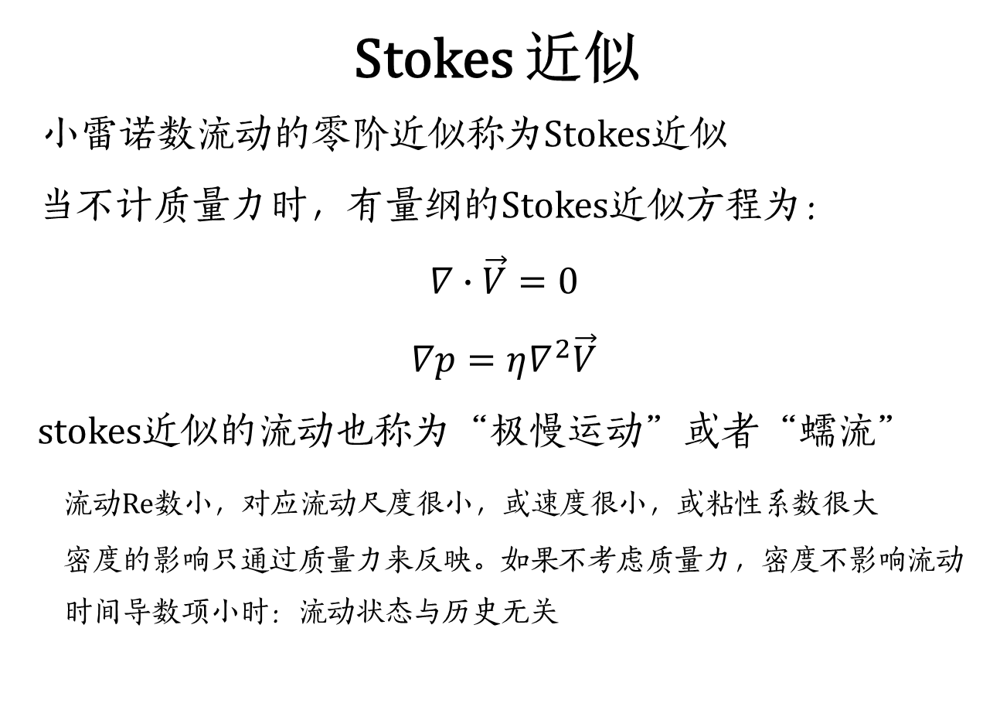
1.Navier-Stokes方程简介
Stokes 近似
小雷诺数流动的零阶近似称为Stokes近似
当不计质量力时，有量纲的Stokes近似方程为：
$∇∙\vec{V}=0$
$∇p=η∇^{2}\vec{V}$
stokes近似的流动也称为“极慢运动”或者“蠕流”
流动Re数小，对应流动尺度很小，或速度很小，或粘性系数很大
密度的影响只通过质量力来反映。如果不考虑质量力，密度不影响流动
时间导数项小时：流动状态与历史无关

Slide 12
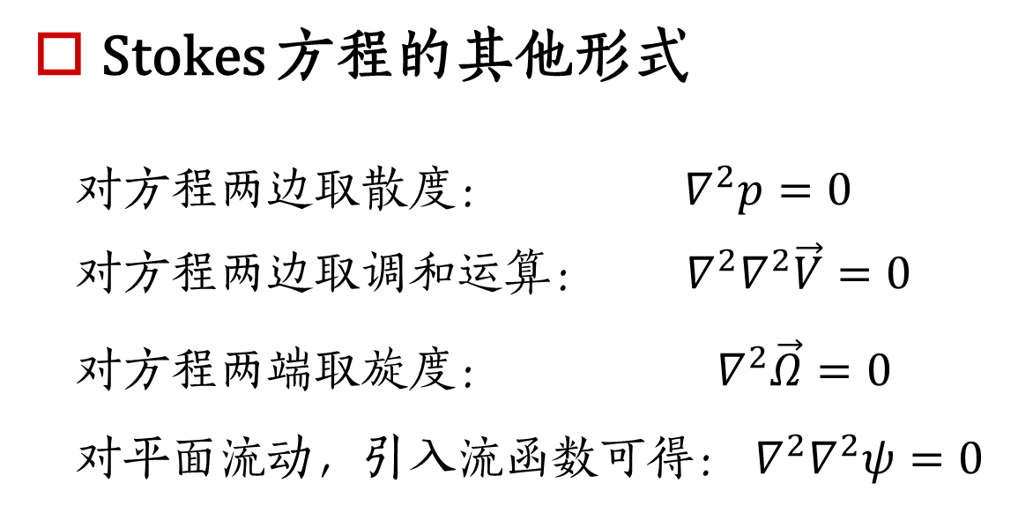
1.Navier-Stokes方程简介
Stokes 方程的其他形式
对方程两边取散度： $∇^{2}p=0$
对方程两边取调和运算： $∇^{2}∇^{2}\vec{V}=0$
对方程两端取旋度： ${ ∇}^{2}\vec{Ω}=0$
对平面流动，引入流函数可得： $∇^{2}∇^{2}ψ=0$

Slide 13
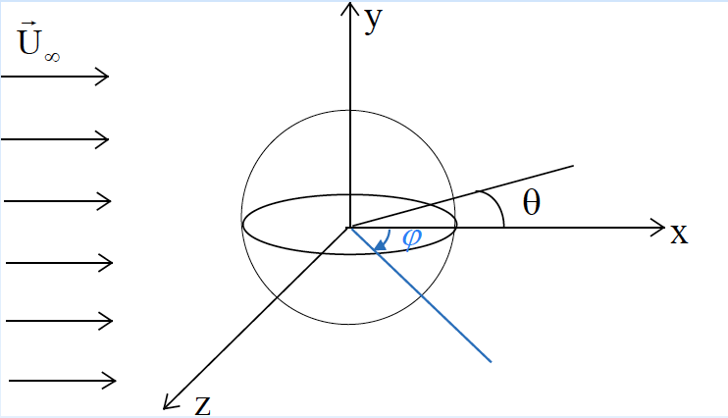
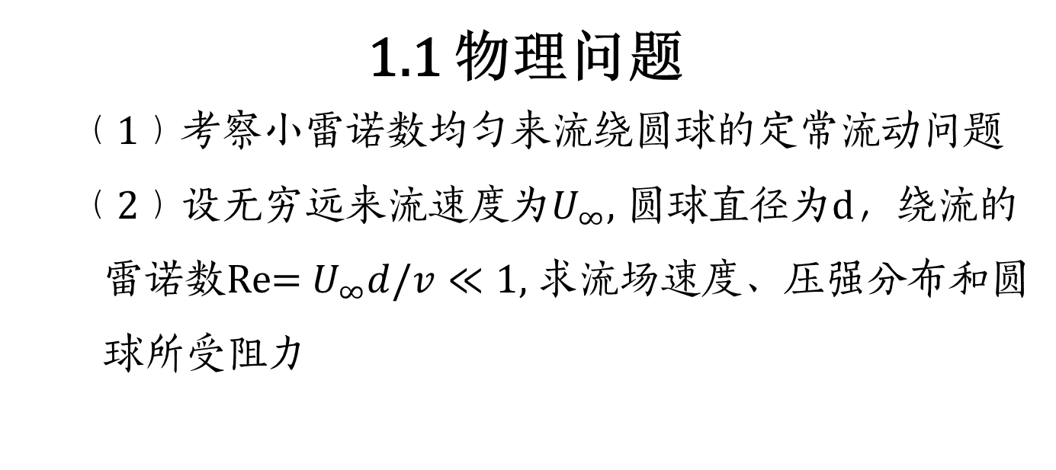
2. 圆球绕流
1.1 物理问题
（1）考察小雷诺数均匀来流绕圆球的定常流动问题
（2）设无穷远来流速度为$U_{∞}$, 圆球直径为d，绕流的
雷诺数Re= $U_{∞}d/v≪1$, 求流场速度、压强分布和圆
球所受阻力

Slide 14
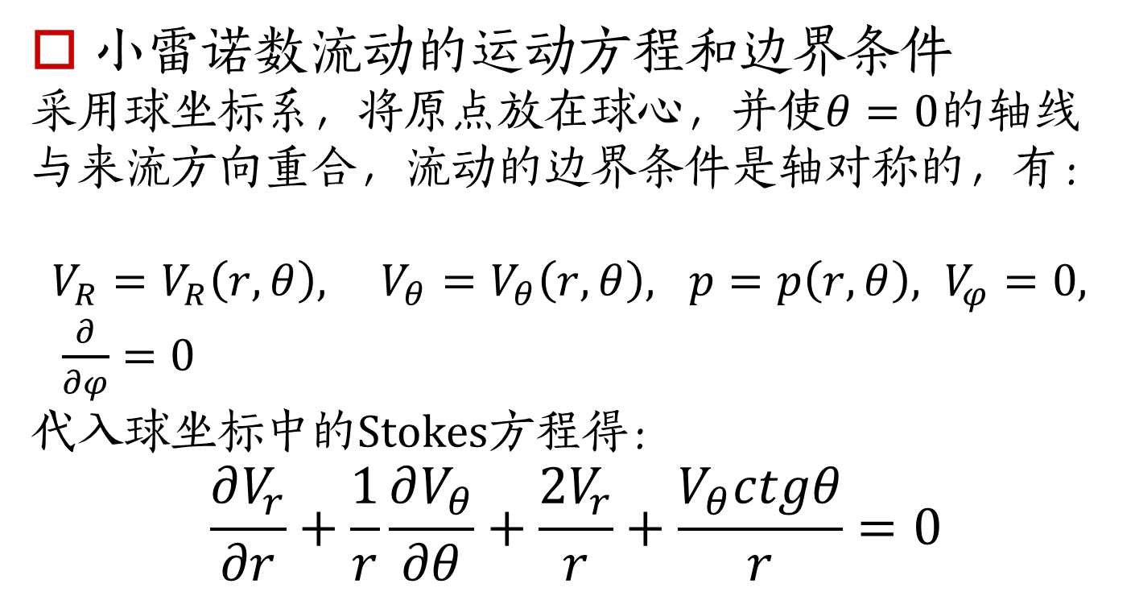
2. 圆球绕流
小雷诺数流动的运动方程和边界条件
采用球坐标系，将原点放在球心，并使$θ=0$的轴线
与来流方向重合，流动的边界条件是轴对称的，有：
$V_{R}=V_{R}\left(r,θ\right), V_{θ}=V_{θ}\left(r,θ\right), p=p\left(r,θ\right), V_{φ}=0, \frac{∂}{∂φ}=0$
代入球坐标中的Stokes方程得：
$$\frac{∂V_{r}}{∂r}+\frac{1}{r}\frac{∂V_{θ}}{∂θ}+\frac{2V_{r}}{r}+\frac{V_{θ}ctgθ}{r}=0$$

Slide 15
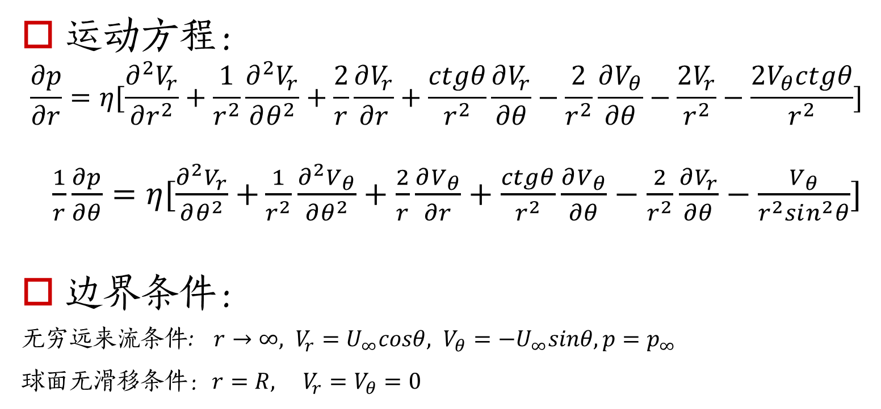
2. 圆球绕流
运动方程：
$$\frac{∂p}{∂r}=η[\frac{∂^{2}V_{r}}{∂r^{2}}+\frac{1}{r^{2}}\frac{∂^{2}V_{r}}{∂θ^{2}}+\frac{2}{r}\frac{∂V_{r}}{∂r}+\frac{ctgθ}{r^{2}}\frac{∂V_{r}}{∂θ}−\frac{2}{r^{2}}\frac{∂V_{θ}}{∂θ}−\frac{2V_{r}}{r^{2}}−\frac{2V_{θ}ctgθ}{r^{2}}]$$
$\frac{1}{r}\frac{∂p}{∂θ}=η[\frac{∂^{2}V_{r}}{∂θ^{2}}$ $+\frac{1}{r^{2}}\frac{∂^{2}V_{θ}}{∂θ^{2}}+\frac{2}{r}\frac{∂V_{θ}}{∂r}+\frac{ctgθ}{r^{2}}\frac{∂V_{θ}}{∂θ}−\frac{2}{r^{2}}\frac{∂V_{r}}{∂θ}−\frac{V_{θ}}{r^{2}sin^{2}θ}]$
边界条件：
无穷远来流条件: $r→∞, V_{r}=U_{∞}cosθ, V_{θ}=−U_{∞}sinθ, p=p_{∞}$
球面无滑移条件：$r=R, V_{r}=V_{θ}=0$

Slide 16
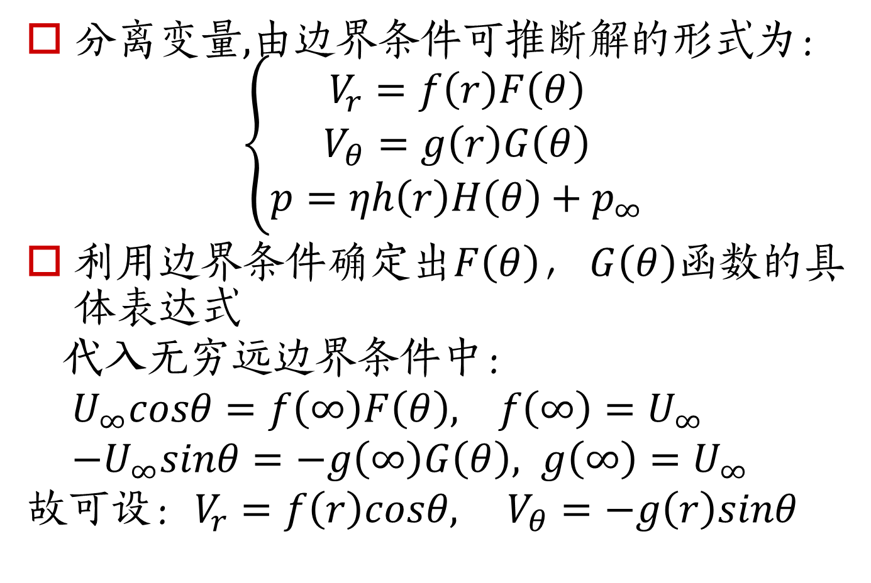
2. 圆球绕流
分离变量,由边界条件可推断解的形式为：
$$\left\{\begin{aligned}V_{r}=f\left(r\right)F\left(θ\right) \\ V_{θ}=g\left(r\right)G\left(θ\right) \\ p=ηh\left(r\right)H\left(θ\right)+p_{∞}\end{aligned}\right.$$
利用边界条件确定出$F\left(θ\right)$， $G\left(θ\right)$函数的具体表达式
代入无穷远边界条件中：
$U_{∞}cosθ=f\left(∞\right)F\left(θ\right), f\left(∞\right)=U_{∞}$
$−U_{∞}sinθ=−g\left(∞\right)G\left(θ\right), g\left(∞\right)=U_{∞}$
故可设：$V_{r}=f\left(r\right)cosθ, V_{θ}=−g\left(r\right)sinθ$

Slide 17
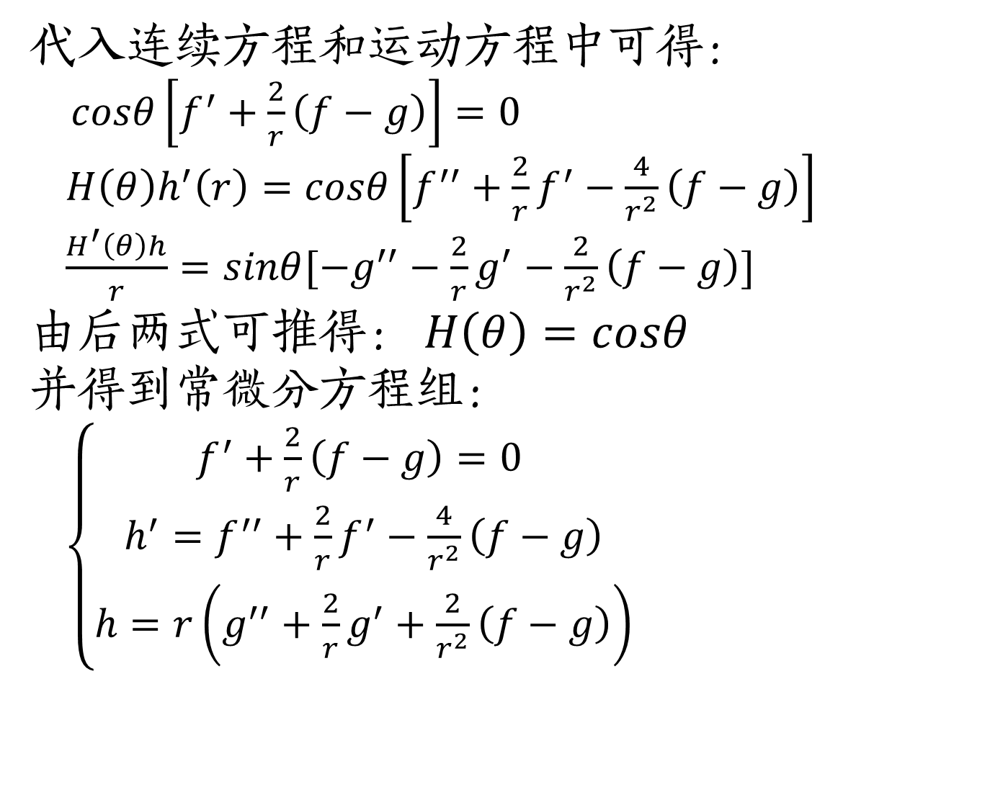
2. 圆球绕流
代入连续方程和运动方程中可得：
$cosθ\left[f^{′}+\frac{2}{r}\left(f−g\right)\right]=0$
$H\left(θ\right)h^{′}\left(r\right)=cosθ\left[f^{′′}+\frac{2}{r}f^{′}−\frac{4}{r^{2}}\left(f−g\right)\right]$
$\frac{H^{′}\left(θ\right)h}{r}=sinθ[−g^{′′}−\frac{2}{r}g^{′}−\frac{2}{r^{2}}\left(f−g\right)]$
由后两式可推得： $H\left(θ\right)=cosθ$
并得到常微分方程组：
$\left\{\begin{aligned}f^{′}+\frac{2}{r}\left(f−g\right)=0 \\ h^{′}=f^{′′}+\frac{2}{r}f^{′}−\frac{4}{r^{2}}\left(f−g\right) \\ h=r\left(g^{′′}+\frac{2}{r}g^{′}+\frac{2}{r^{2}}\left(f−g\right)\right)\end{aligned}\right.$

Slide 18
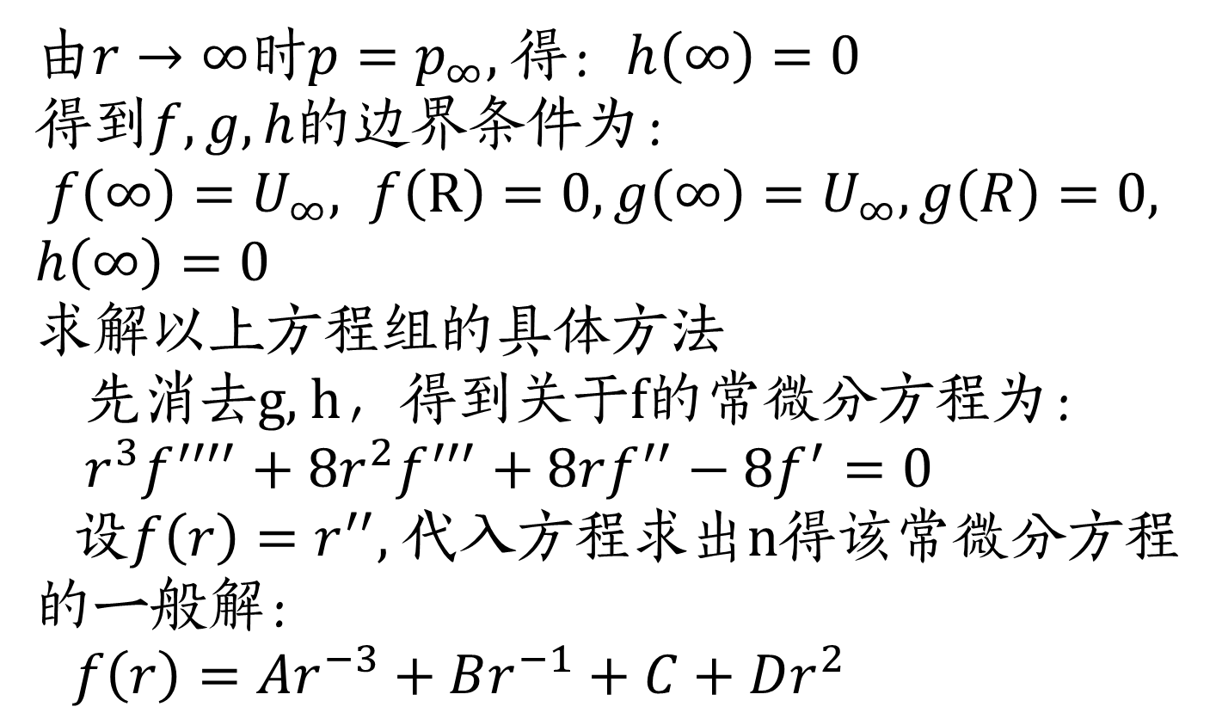
2. 圆球绕流
由$r→∞$时$p=p_{∞},$得：$h\left(∞\right)=0$
得到$f,g, h$的边界条件为：
$f\left(∞\right)=U_{∞}, f\left(R\right)=0, g\left(∞\right)=U_{∞}, g\left(R\right)=0, h\left(∞\right)=0$
求解以上方程组的具体方法
先消去g, h，得到关于f的常微分方程为：
$r^{3}f^{′′′′}+8r^{2}f^{′′′}+8rf^{′′}−8f^{′}=0$
设$f\left(r\right)=r^{′′},$ 代入方程求出n得该常微分方程的一般解：
$f\left(r\right)=Ar^{−3}+Br^{−1}+C+Dr^{2}$

Slide 19
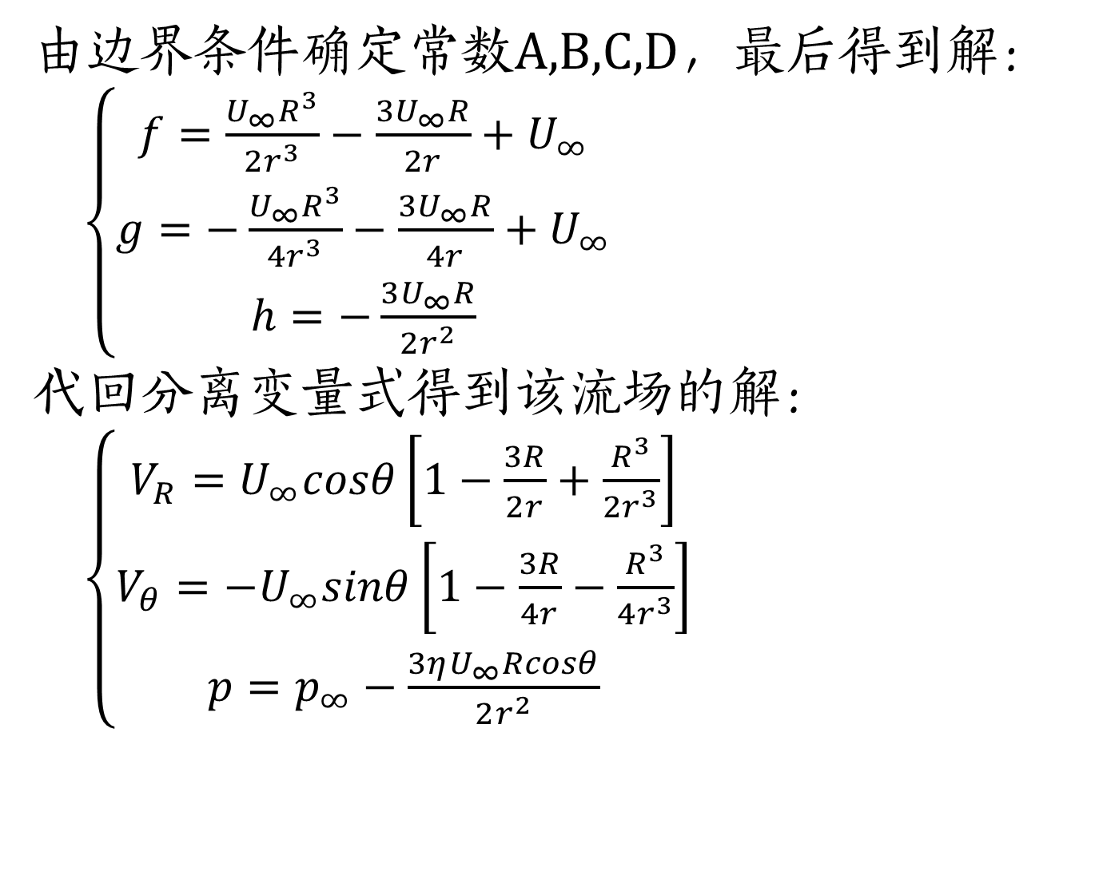
2. 圆球绕流
由边界条件确定常数A,B,C,D，最后得到解：
$\left\{\begin{aligned}f=\frac{U_{∞}R^{3}}{2r^{3}}−\frac{3U_{∞}R}{2r}+U_{∞} \\ g=−\frac{U_{∞}R^{3}}{4r^{3}}−\frac{3U_{∞}R}{4r}+U_{∞} \\ h=−\frac{3U_{∞}R}{2r^{2}}\end{aligned}\right.$
代回分离变量式得到该流场的解：
$\left\{\begin{aligned}V_{R}=U_{∞}cosθ\left[1−\frac{3R}{2r}+\frac{R^{3}}{2r^{3}}\right] \\ V_{θ}=−U_{∞}sinθ\left[1−\frac{3R}{4r}−\frac{R^{3}}{4r^{3}}\right] \\ p=p_{∞}−\frac{3ηU_{∞}Rcosθ}{2r^{2}}\end{aligned}\right.$

Slide 20
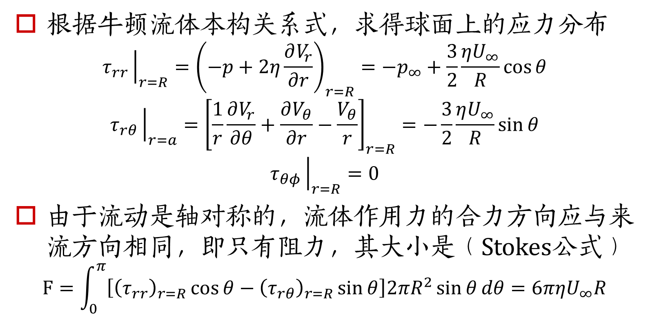
2. 圆球绕流
绕圆球流动的阻力
根据牛顿流体本构关系式，求得球面上的应力分布
$$τ_{rr}{\left.​\right|}_{r=R}={\left(−p+2η\frac{∂V_{r}}{∂r}\right)}_{r=R}=−p_{∞}+\frac{3}{2}\frac{ηU_{∞}}{R}\cos{θ}$$
$$τ_{rθ}{\left.​\right|}_{r=a}={\left[\frac{1}{r}\frac{∂V_{r}}{∂θ}+\frac{∂V_{θ}}{∂r}−\frac{V_{θ}}{r}\right]}_{r=R}=−\frac{3}{2}\frac{ηU_{∞}}{R}\sin{θ}$$
$$τ_{θφ}{\left.​\right|}_{r=R}=0$$
由于流动是轴对称的，流体作用力的合力方向应与来流方向相同，即只有阻力，其大小是（Stokes公式）
$$F=\int_{0}^{π}{\left[{\left(τ_{rr}\right)}_{r=R}\cos{θ}−{\left(τ_{rθ}\right)}_{r=R}\sin{θ}\right]2πR^{2}\sin{θ}dθ=6πηU_{∞}R}$$

Slide 21
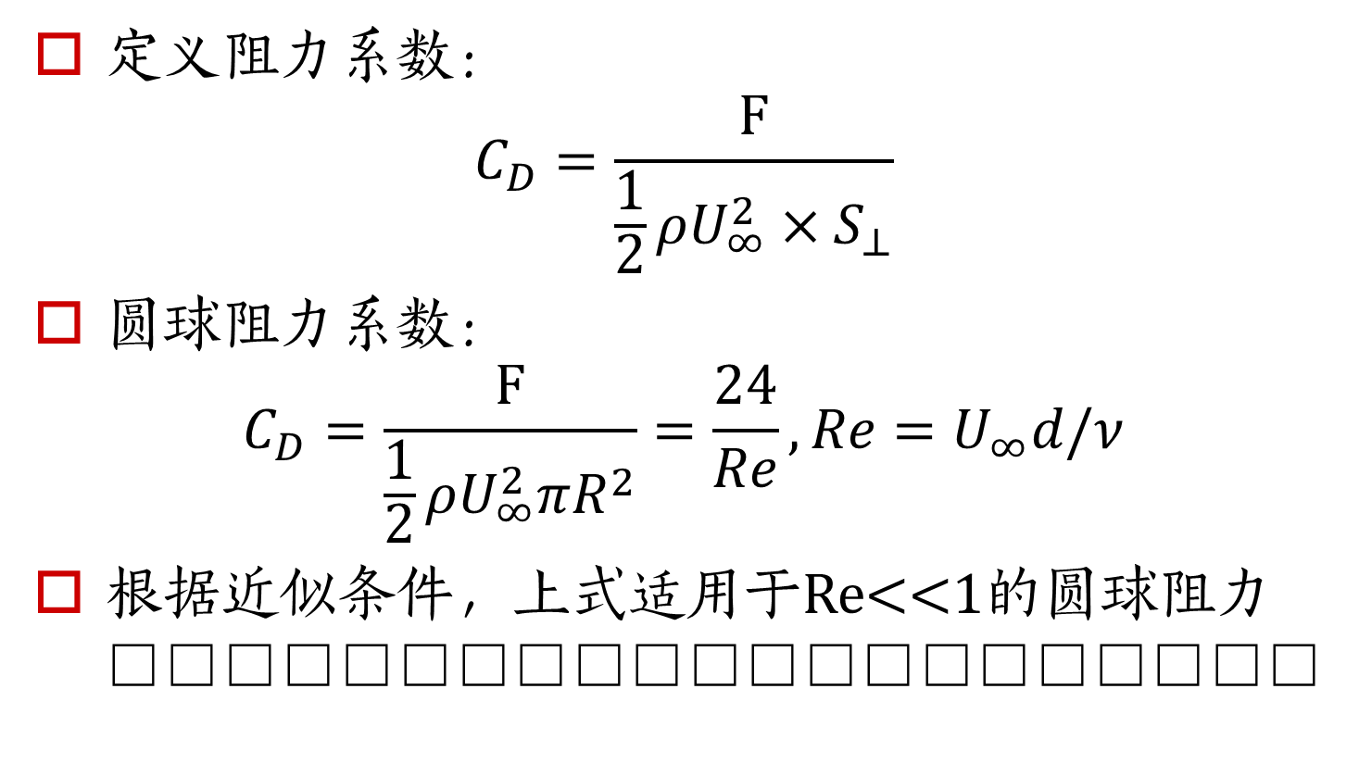
2. 圆球绕流
绕圆球流动的阻力
定义阻力系数：
$$C_{D}=\frac{F}{\frac{1}{2}ρU_{∞}^{2}×S_{⊥}}$$
圆球阻力系数：
$$C_{D}=\frac{F}{\frac{1}{2}ρU_{∞}^{2}πR^{2}}=\frac{24}{Re}, Re=U_{∞}d/ν$$
根据近似条件，上式适用于Re<<1的圆球阻力􀛨􀐴􀓹􀖚􀐗􀑗􀥁􀍫􃄋􀞰􀔧􀕣􀘆􀘏􀛨􀐴􀀭􀀻􀀯

Slide 22
2. 圆球绕流
流场的流动图案
左：绕圆球小雷诺数流动的Stokes近似
右：理想无旋绕流􀔧􀕣􀘆􀘏􀛨􀐴􀀭􀀻􀀯

Slide 23
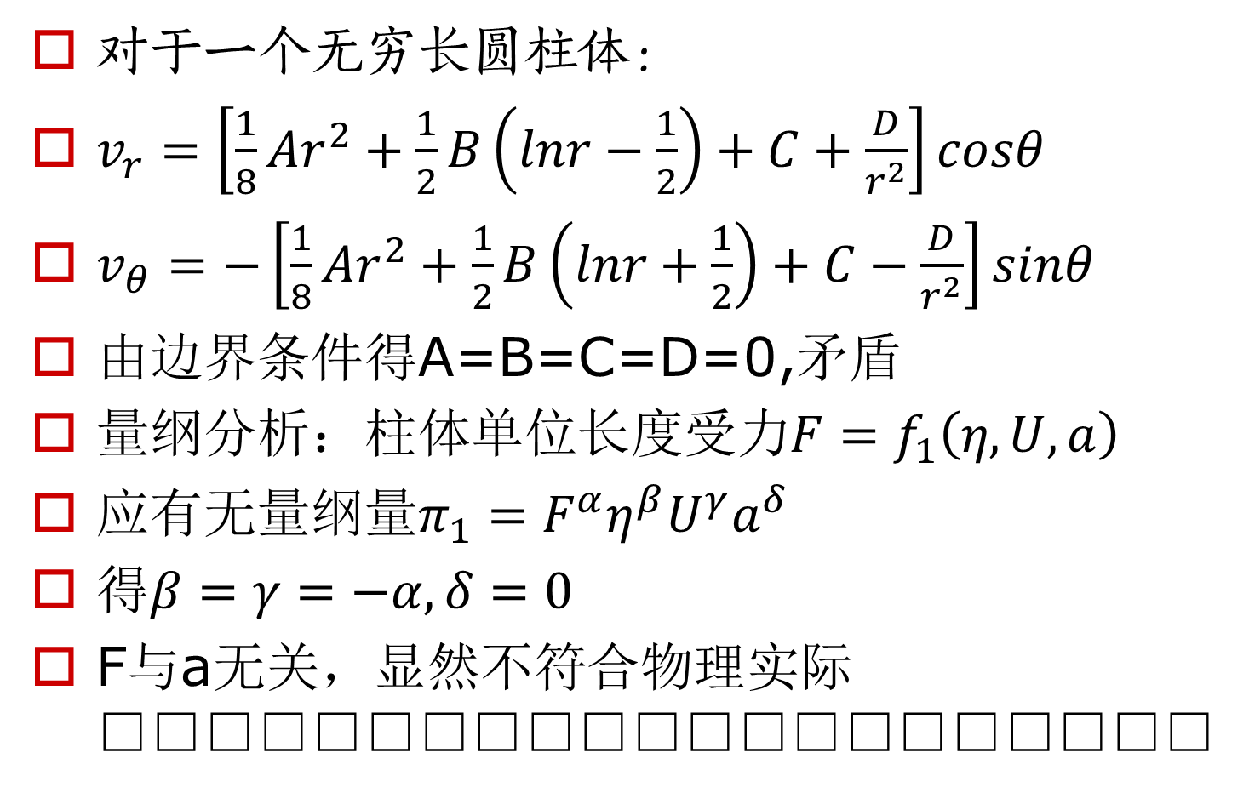
2. 圆球绕流
Stokes佯谬
对于一个无穷长圆柱体：
$v_{r}=\left[\frac{1}{8}{Ar}^{2}+\frac{1}{2}B\left(lnr−\frac{1}{2}\right)+C+\frac{D}{r^{2}}\right]cosθ$
$v_{θ}=−\left[\frac{1}{8}{Ar}^{2}+\frac{1}{2}B\left(lnr+\frac{1}{2}\right)+C−\frac{D}{r^{2}}\right]sinθ$
由边界条件得A=B=C=D=0,矛盾
量纲分析：柱体单位长度受力$F=f_{1}\left(η,U,a\right)$
应有无量纲量$π_{1}=F^{α}η^{β}U^{γ}a^{δ}$
得$β=γ=−α,δ=0$
F与a无关，显然不符合物理实际􀐴􀓹􀖚􀐗􀑗􀥁􀍫􃄋􀞰􀔧􀕣􀘆􀘏􀛨􀐴􀀭􀀻􀀯

Slide 24
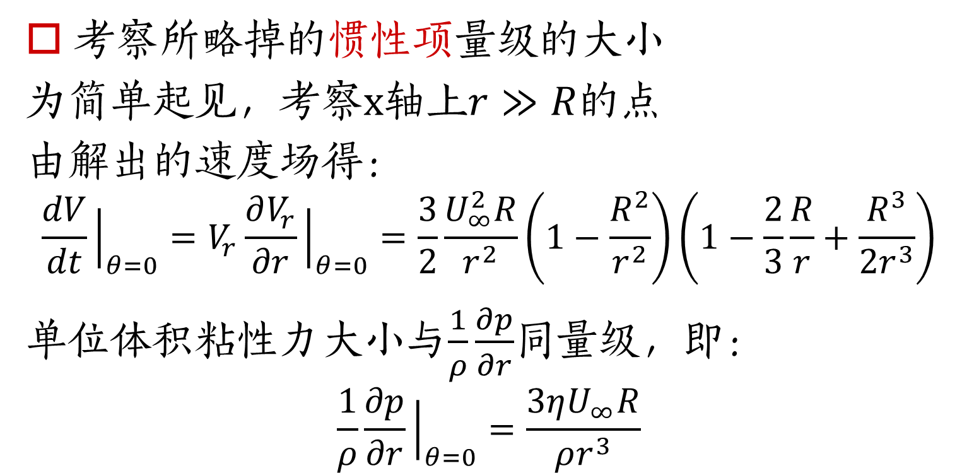
2. 圆球绕流
结果分析
所得解在整个流场内近似条件的满足情况与精度
考察所略掉的惯性项量级的大小
为简单起见，考察x轴上$r≫R$的点
由解出的速度场得：
$$\frac{dV}{dt}{\left.​\right|}_{θ=0}=V_{r}\frac{∂V_{r}}{∂r}{\left.​\right|}_{θ=0}=\frac{3}{2}\frac{U_{∞}^{2}R}{r^{2}}\left(1−\frac{R^{2}}{r^{2}}\right)\left(1−\frac{2}{3}\frac{R}{r}+\frac{R^{3}}{2r^{3}}\right)$$
单位体积粘性力大小与$\frac{1}{ρ}\frac{∂p}{∂r}$同量级，即：
$$\frac{1}{ρ}\frac{∂p}{∂r}{\left.​\right|}_{θ=0}=\frac{3ηU_{∞}R}{ρr^{3}}$$

Slide 25
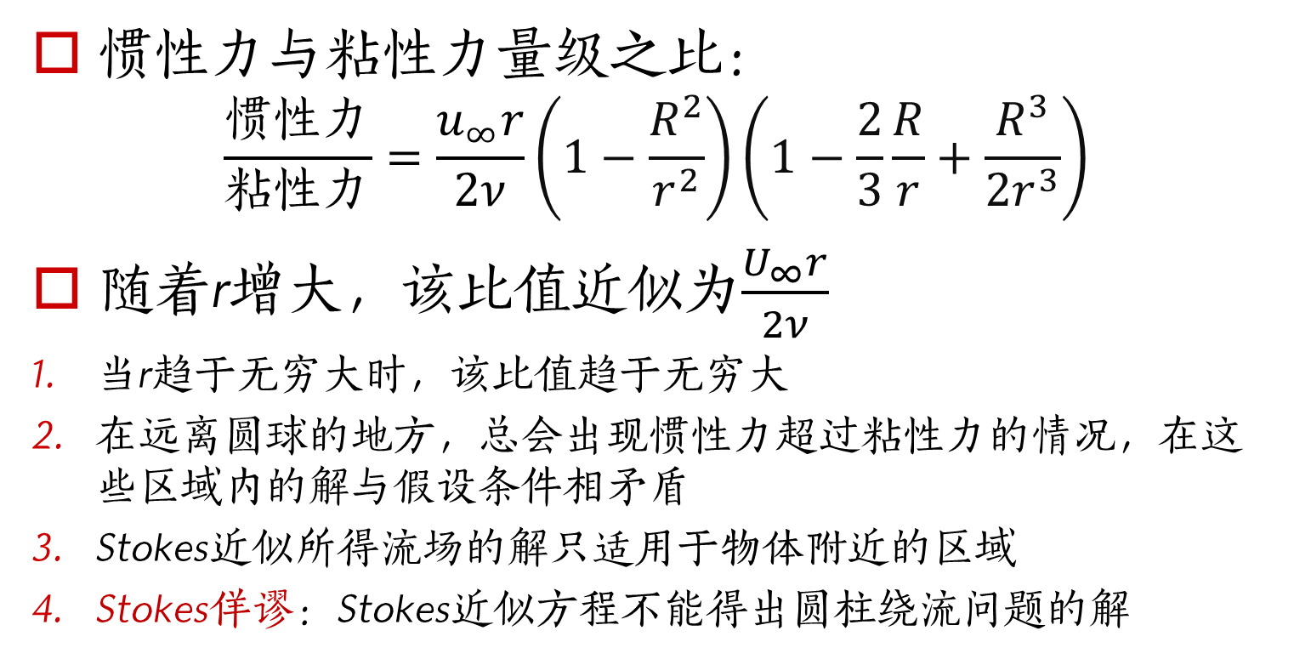
2. 圆球绕流
结果分析
惯性力与粘性力量级之比：
$$\frac{惯性力}{粘性力}=\frac{u_{∞}r}{2ν}\left(1−\frac{R^{2}}{r^{2}}\right)\left(1−\frac{2}{3}\frac{R}{r}+\frac{R^{3}}{2r^{3}}\right)$$
随着r增大，该比值近似为$\frac{U_{∞}r}{2ν}$
当r趋于无穷大时，该比值趋于无穷大
在远离圆球的地方，总会出现惯性力超过粘性力的情况，在这些区域内的解与假设条件相矛盾
Stokes近似所得流场的解只适用于物体附近的区域
Stokes佯谬：Stokes近似方程不能得出圆柱绕流问题的解

Slide 26
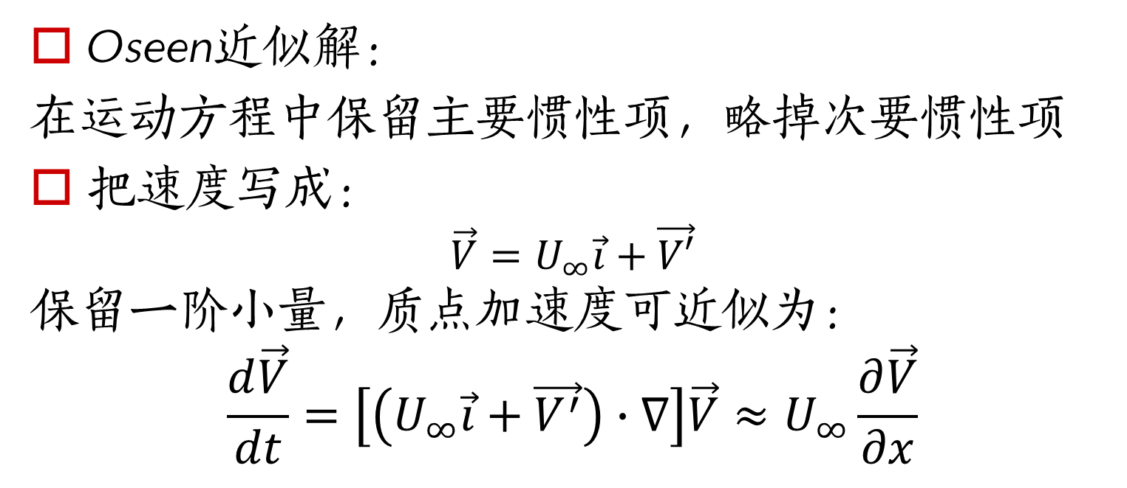
2. 圆球绕流
Oseen修正
Oseen近似解：
在运动方程中保留主要惯性项，略掉次要惯性项
把速度写成：
$$\vec{V}=U_{∞}\vec{i}+\vec{V′}$$
保留一阶小量，质点加速度可近似为：
$$\frac{d\vec{V}}{dt}=\left[\left(U_{∞}\vec{i}+\vec{V^{′}}\right)∙∇\right]\vec{V}≈U_{∞}\frac{∂\vec{V}}{∂x}$$

Slide 27
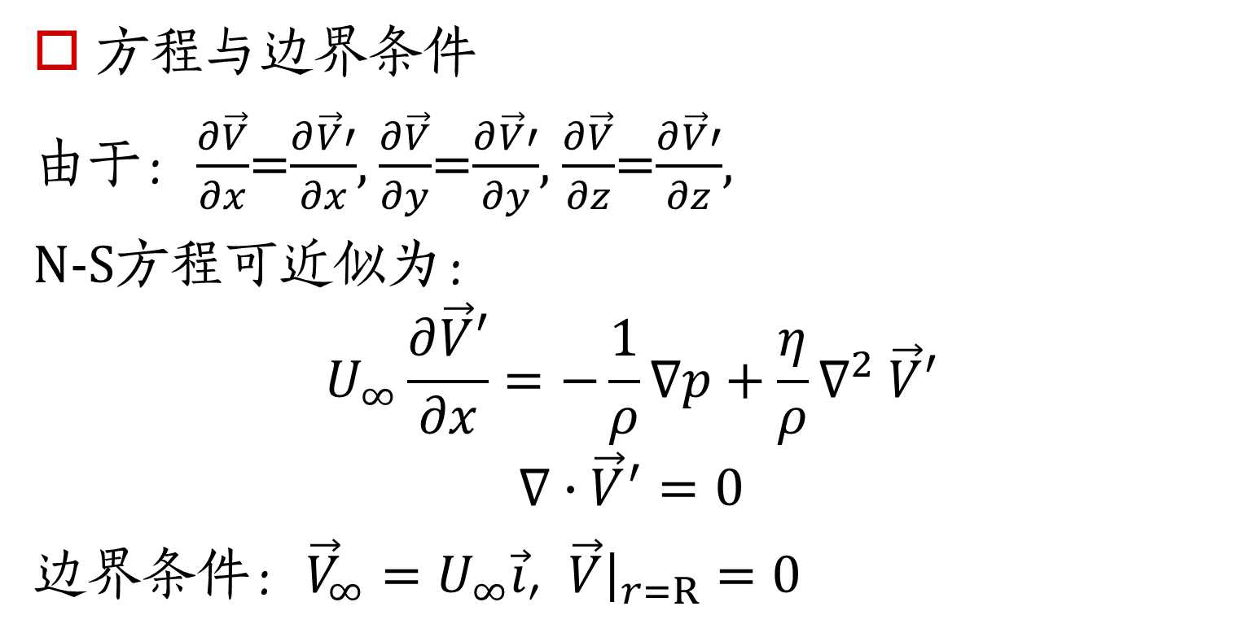
2. 圆球绕流
Oseen修正
方程与边界条件
由于：$\frac{∂\vec{V}}{∂x}$=$\frac{∂\vec{V}′}{∂x}$, $\frac{∂\vec{V}}{∂y}$=$\frac{∂\vec{V}′}{∂y}$, $\frac{∂\vec{V}}{∂z}$=$\frac{∂\vec{V}′}{∂z}$,
N-S方程可近似为：
$$U_{∞}\frac{∂\vec{V}′}{∂x}=−\frac{1}{ρ}∇p+\frac{η}{ρ}∇^{2} \vec{V}′$$
$$∇∙{\vec{V}}^{′}=0$$
边界条件：${\vec{V}}_{∞}=U_{∞}\vec{i}$, $\vec{V}{\left.​\right|}_{r=R}=0$

Slide 28
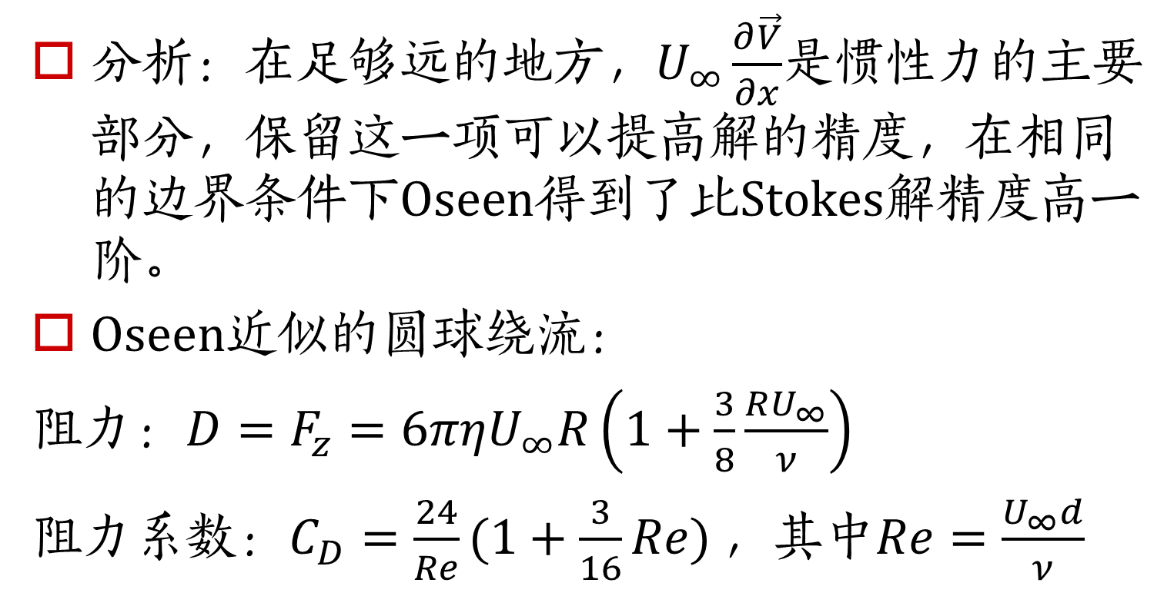
2. 圆球绕流
Oseen修正
$分析：在足够远的地方，U_{∞}\frac{∂\vec{V}}{∂x}$是惯性力的主要部分，保留这一项可以提高解的精度，在相同的边界条件下Oseen得到了比Stokes解精度高一阶。
Oseen近似的圆球绕流：
阻力：$D=F_{z}=6πηU_{∞}R\left(1+\frac{3}{8}\frac{RU_{∞}}{ν}\right)$
阻力系数：$C_{D}=\frac{24}{Re}(1+\frac{3}{16}Re)$ ，其中$Re=\frac{U_{∞}d}{ν}$

Slide 29
分工合作

Slide 30
谢谢观看！

